Slide 1
Material für die Hinführung
Concept Cartoon 1 - Peter ist Schüler einer Klasse 8a
Concept Cartoon 2 - Peter hat einen Plan

Slide 2
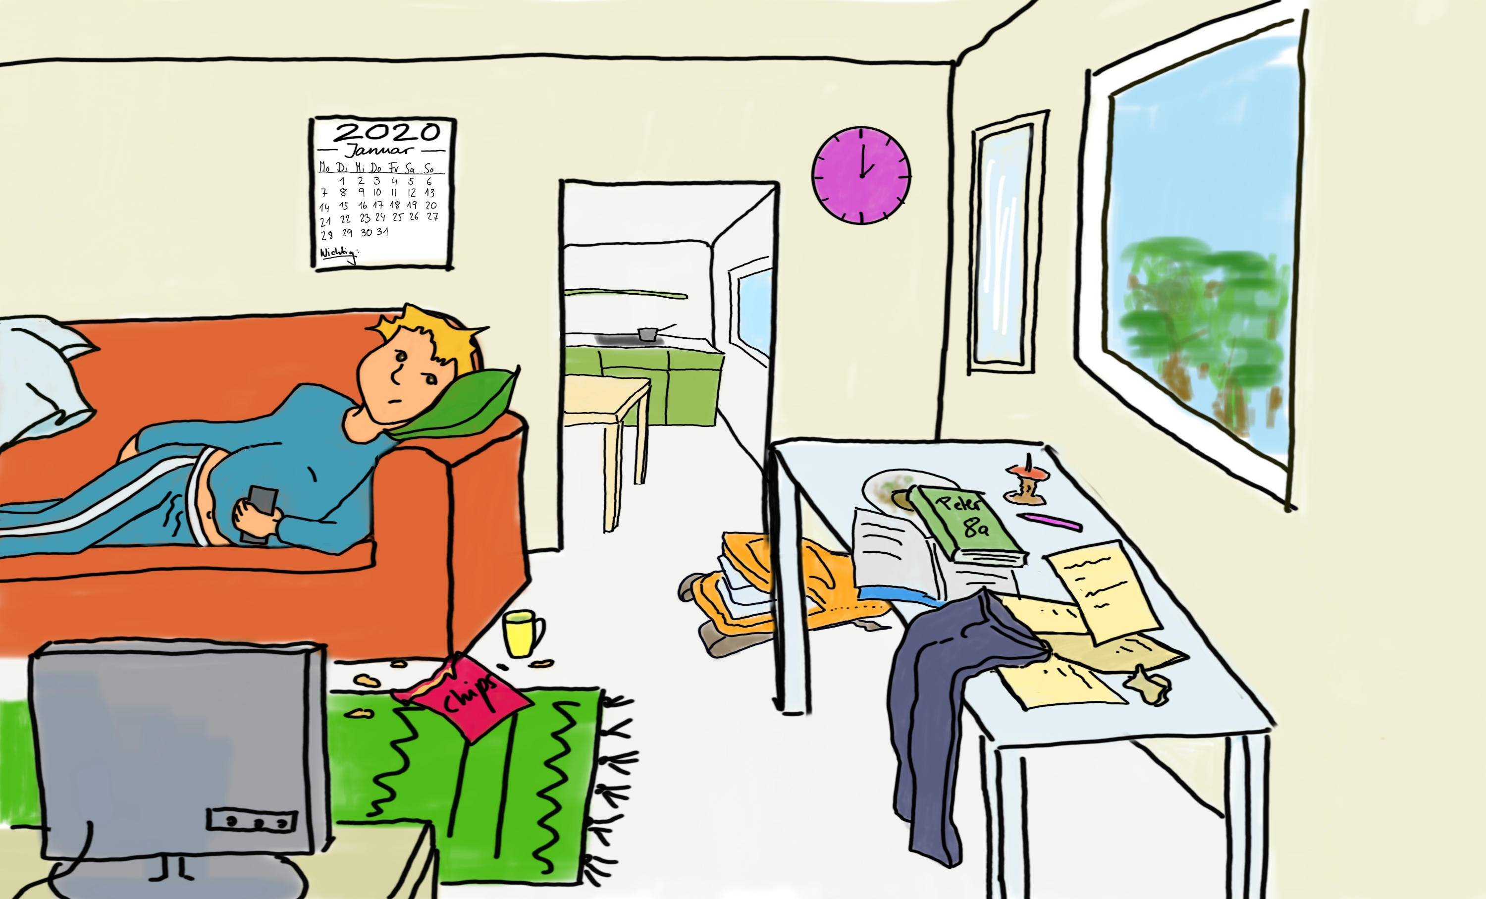

Slide 3
